Slide 1
.
.

Slide 3
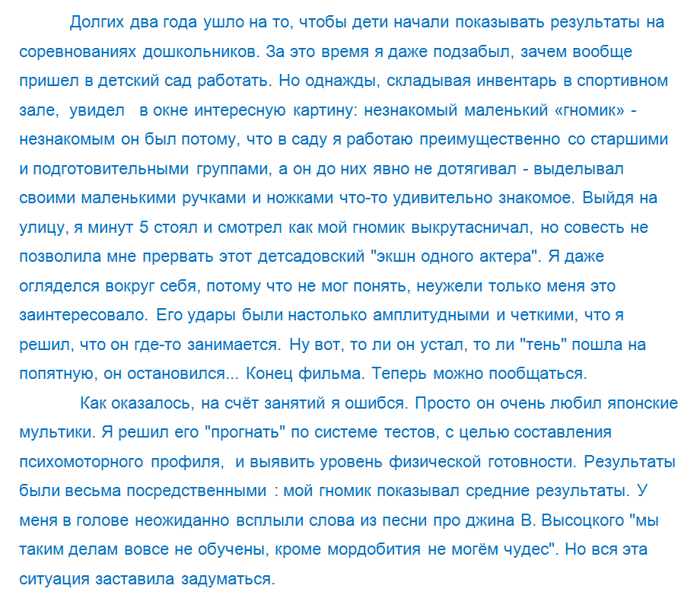
.
.

Slide 4
.

Slide 5
.
.

Slide 6
.

Slide 7
.

Slide 8
.

